Slide 1
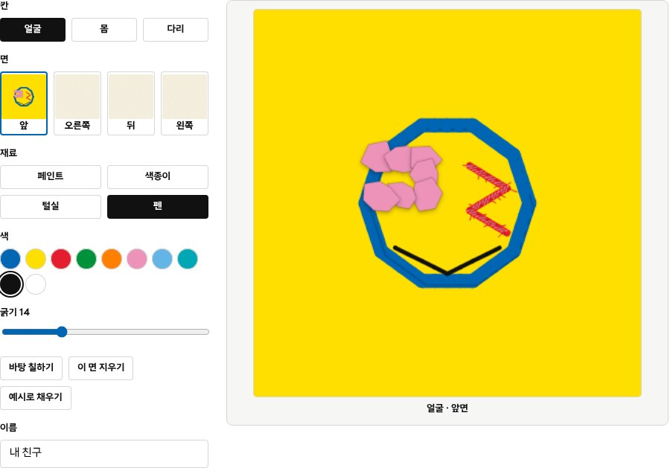
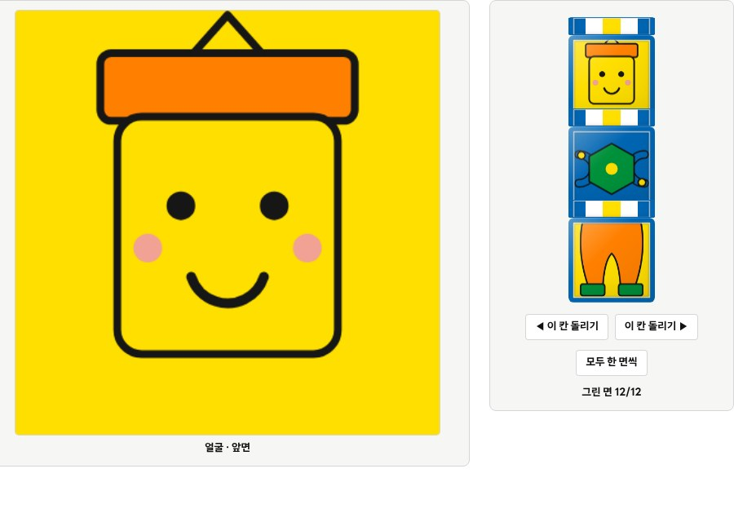
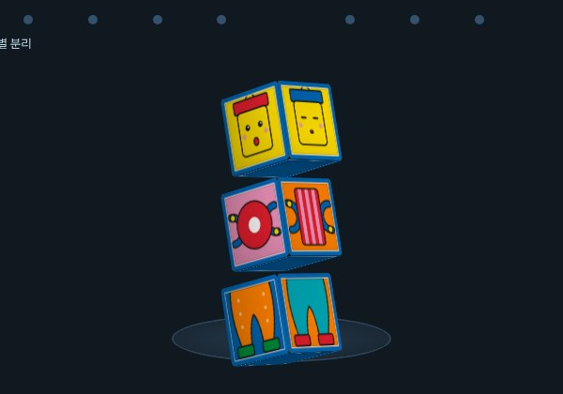
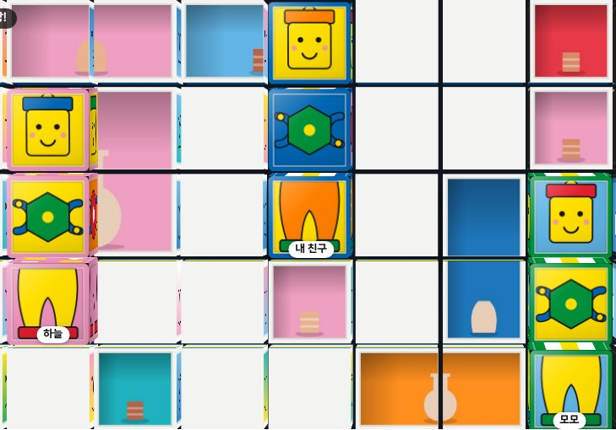
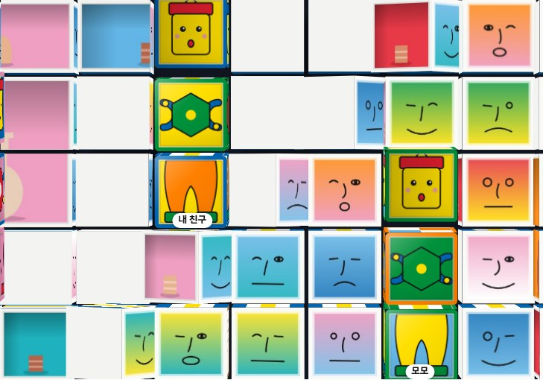
experience zone
Prototype Flow
창작 경험 플로우 5단계에 대응한 Live Atelier 큐브 프로토타입(시연용 예시 · 일부는 시뮬레이션)
01 CREATE
자유 창작
02 IMMERSE
몰입
03 COMPLETE
작품 완성
04 ARCHIVE
아카이빙
05 REVISIT
재방문
재료와 방식에 제한 없이 자유롭게 표현
만드는 과정에 집중하며 창작 경험 확장
직접 선택한 재료와 방법으로 나만의 결과물 완성
완성된 작품을 기록하고 나만의 작품을 전시
쌓인 작품과 새로운 창작 경험이 다음 방문의 동기로 연결
프로토타입 큐브 3칸(얼굴 · 몸 · 다리) × 4면에 페인트 · 색종이 · 털실 · 펜으로 그림
프로토타입 그리는 즉시 옆의 3D 큐브가 그 면으로 돌아옴. 선택은 칸 3 · 재료 4로 단순하게
프로토타입 큐브 스캔: 36장 촬영 → 면 그림 입히기 → 얼굴 · 몸 · 다리 3개 모델로 분리
프로토타입 대형 Wall로 보내면 내 큐브가 합류. 배치(큐브 격자 · 자유 배치)와 배경 4종을 고름
프로토타입 큐브 춤 4종(돌려돌려 · 칸 바꾸기 · 군무 · 점프 파도)과 배경이 물결로 바뀌는 Wall
아이가 하는 것 고른 칸과 면에 자유롭게 그리고, 한 칸의 네 면에 네 가지 모습을 담음
아이가 하는 것 설명 · 대기 없이 바로 시작하고, 만들다가 칸과 면을 바꿔 이어서 만듦
아이가 하는 것 완성 시점은 아이가 정해 스캔에 올림 → 12면이 ‘내 작품’이 됨
아이가 하는 것 Wall에서 내 큐브를 찾고 눌러 돌려 봄. 이름표로 구분. 얼굴 면은 포토 부스(아이디어)로 사진 기록
아이가 하는 것 다음 방문에 새 배경 · 친구 큐브와 섞이는 춤을 봄. 내 큐브가 ‘자라는’ 이야기는 아이디어
일부 구현
일부 구현
시뮬레이션
일부 구현
일부 아이디어
화면에서 재료 느낌만 흉내 · 실제 재료 큐브와 규격은 미정
몰입 시간 · 자리 이탈 · 선택 포기율은 시험 전
스캔 방식 · 처리 시간 · 털실 품질은 미검증
개인 컬렉션 · 실물 가져가기 · 보관 동의는 미구현
재방문 효과 · 시즌 쇼케이스 · 멤버십 연결은 미검증
화면 캡처는 Live Atelier 큐브 프로토타입(시연용)이며, 스캔 · 센서 · 개인 컬렉션은 실제 장비로 검증하지 않았습니다. 가상의 친구 3명은 임의로 그린 예시입니다.

